Slide 1
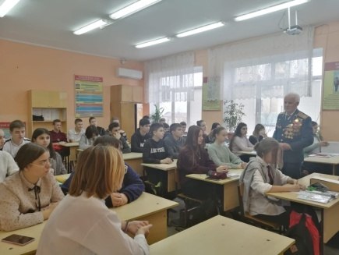


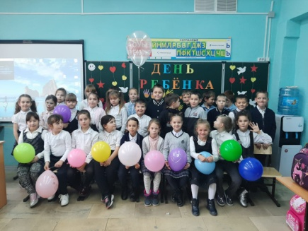
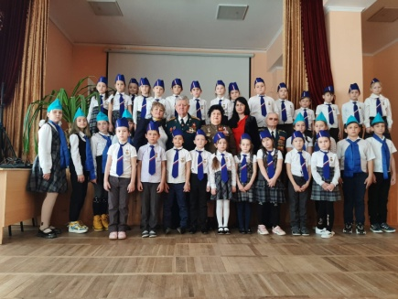
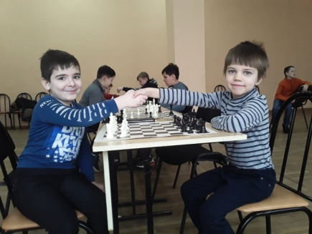
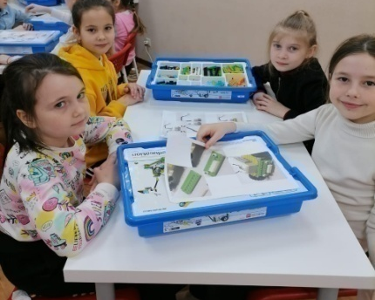
Муниципальное бюджетное общеобразовательное учреждение муниципального образования город Горячий Ключ
«Средняя общеобразовательная школа № 3 имени Дамаскина Ильи Федоровича»
500+. ШНОР.
Рабочая группа проекта
Куратор Деркунская Татьяна Владимировна
Школьная команда
Директор Гришичкина Елизавета Гугулиевна
Заместители директора Серкова Алла Викторовна
Иванова Татьяна Геннадьевна
Бянкина Елена Игоревна

Slide 2

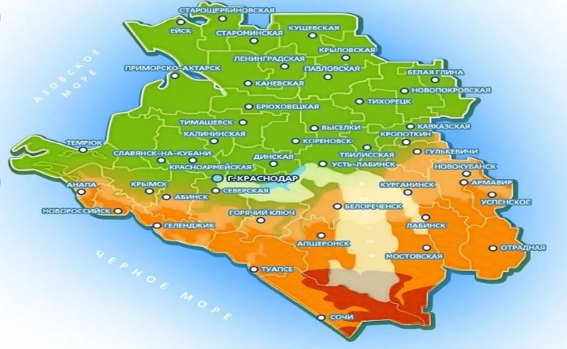

Год
основания школы
1866
МБОУ МО ГК «СОШ № 3
им. Дамаскина И.Ф.»
МБОУ МО ГК "СОШ № 3 им. Дамаскина И.Ф." расположена в Краснодарском крае,
городе Горячий Ключ, общая численность населения которого 71, 6 тыс. чел.
Контингент обучающихся школы составляют ученики, проживающие на территориальных участках, закреплёнными за школой.
Численность учащихся 1272 чел., при проектной мощности 416 человек.
В 2020-2021 уч. году в школе были сформированы 42 класс – комплектов,
обучение осуществляли 49 педагогов.
В 2021-2022 учебном году - 44 класс – комплектов, педагогов - 54 чел.
Обучение организовано в две смены.
В школе обучается 271 (22 %) детей из многодетных семей и 57 (4,6 %) детей из малообеспеченных семей, 331 (27 %) детей из неполных семей.
Только у 380 детей ( 31 % ) родители имеют высшее образование.

Slide 3
МБОУ МО ГК «СОШ № 3 им. Дамаскина И.Ф.»

Slide 4
Результаты итоговой аттестации до участия в проекте «500+»
Основной государственный экзамен
Год | Успеваемость, % | Качество, % | Средний балл по школе | Средний балл по городу | Средний балл по краю
2018-2019 | 100 | 48,4 | 26,5 | 24,2 | 26,7
2019-2020 | ОГЭ не проводился
 | По сравнению с показателями края - 0,2 По сравнению с показателями города + 2,3
Единый государственный экзамен
Год | Кол-во учащихся | Успеваемость, % | Средний балл по школе | Средний балл по городу | Средний балл по краю
2018-2019 | 58 | 100 | 69,5 | 70,4 | 73,3
 | По сравнению с показателями края -3,8 По сравнению с показателями города -0,9
2019-2020 | 17 | 100 | 68,4 | 68,5 | 73,6
 | По сравнению с показателями края -5,2 По сравнению с показателями города -0,1

Slide 5
ВПР : неудовлетворительные результаты в 5,6,7,8 классах

Slide 6
Рисковые профили школы.
500+.ШНОР.
Значимость фактора риска в ОО | Действия
Высокая | требуется принятие мер
Средняя | требуется дополнительная оценка ситуации куратором
Низкая | возможна дополнительная оценка ситуации куратором
Факторы риска | Значимость фактора риска | Рекомендации
1. Низкий уровень оснащения школы | Высокая | Ссылка
2. Недостаточная предметная и методическая компетентность педагогических работников | Высокая | Ссылка
3. Высокая доля обучающихся с ОВЗ | Средняя | Ссылка
4. Низкая учебная мотивация обучающихся | Средняя | Ссылка
5.Пониженный уровень школьного благополучия | Высокая | Ссылка
6. Низкий уровень дисциплины в классе | Высокая | Ссылка
7. Высокая доля обучающихся с рисками учебной неуспешности | Высокая | Ссылка
8. Низкий уровень вовлеченности родителей | Средняя | Ссылка
Значимость фактора риска в ОО | Действия
Высокая | требуется принятие мер
Средняя | требуется дополнительная оценка ситуации куратором
Низкая | возможна дополнительная оценка ситуации куратором

Slide 7
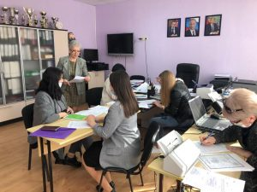
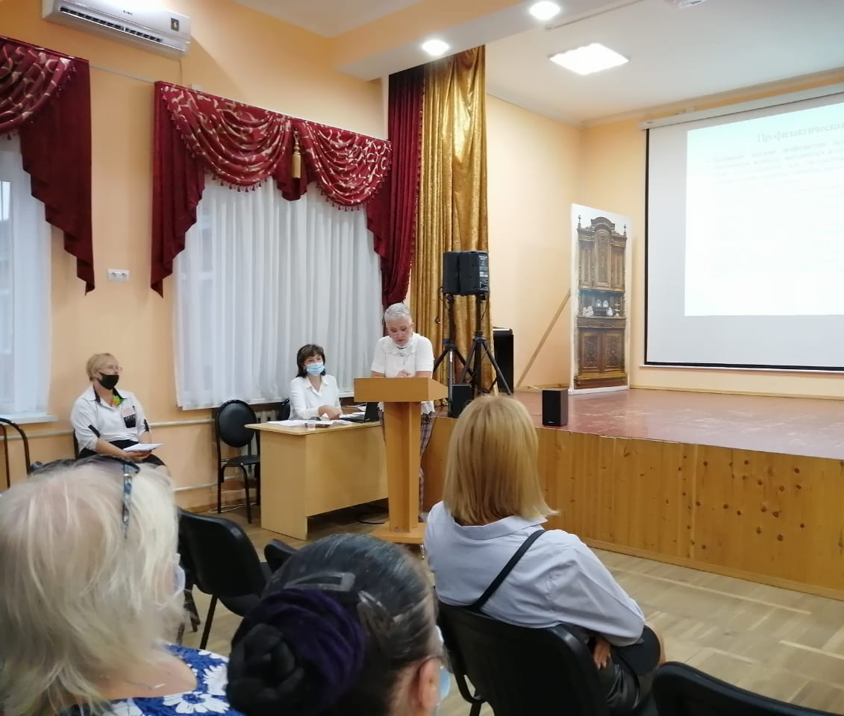
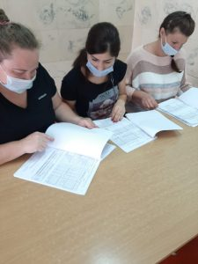
Изучение материалов и планирование антирисковых мер
Анализ рисковых профилей, разработка программ антирисковых мер.
Ознакомление коллектива с Федеральным проектом «500 +» .
Анализ результатов самодиагностики. Разработка Плана мероприятий.

Slide 8
Симптомы проблемы: в чём выражаются риски
Уровень преподавания
Уровень внеурочной деятельности
Состояние учебно – методического обеспечения процесса обучения
Состояние внешнего влияния, социум
Уровень индивидуальных
особенностей учащихся

Slide 9
Принятие управленческих решений по направлениям:
Повышение квалификации педагогических работников, в том числе и через участие в мастер-классах, семинарах, практикумах
Диагностика профессиональных затруднений педагогов при работе с детьми с ОВЗ, рисками учебной неуспешности
Индивидуализация работы с обучающимися, выстраивание образовательных маршрутов
Развитие родительских компетенций
Повышение квалификации административной команды
Модернизация школьной инфраструктуры
Разработанные материалы
в рамках проекта
500+
1. Концепция
развития
2. Среднесрочная
программа развития
3. Программы
антирисковых мер по каждому рисковому профилю

Slide 10
Рисковый профиль
«Низкий уровень оснащения школы»
Ц ель:
формирование в школе современной
образовательной среды
Задачи:
1)Обновление материально- технической базы школы.
2) Повышение эффективности использования имеющихся средств. ресурсов.
3) Привлечение средств для оснащения школы через
развитие платных образовательных услуг.
Результат:
Выполнен капитальный ремонт кабинета «Информатика»
и спортивной площадки на улице, произведен ремонт
канализационной системы, выполнено покрытие пола на
1 этаже, уложено асфальтовое покрытие во дворе школы, приобретены 3 мультимедийных проектора, ноутбук.

Slide 11
Рисковый профиль
«Высокая доля обучающихся с ОВЗ»
Цель: создание условий для детей с ОВЗ в соответствии с требованиями законодательства, формирование индивидуальных образовательных траекторий для обучающихся с ОВЗ
Задачи:
Повышение компетенции учителей по работе с обучающимися ОВЗ и инвалидностью.
Разработка индивидуальных образовательных маршрутов для детей с ОВЗ.
Вовлечение обучающихся с ОВЗ в социально-значимую деятельность, конкурсы и мероприятия различной направленности.
Создание специальных условий для детей с особыми потребностями в учёбе, расширение специализированных программ во внеурочной деятельности.

Slide 12
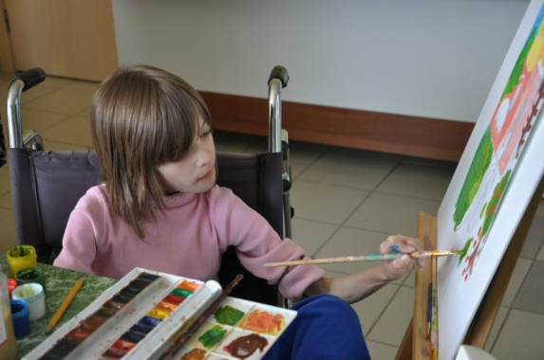
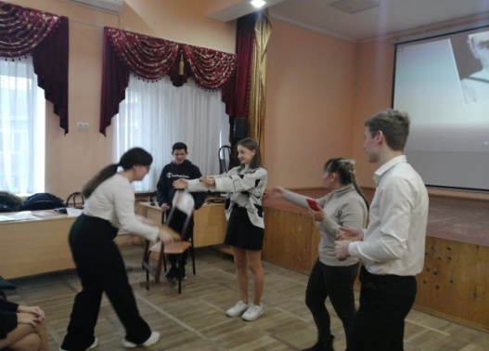
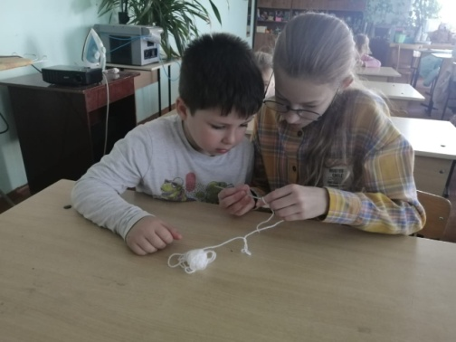
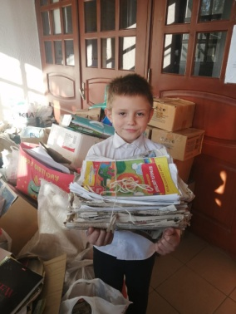
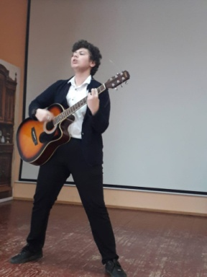
Результаты деятельности по рисковому профилю
«Высокая доля обучающихся с ОВЗ»
100 % учителей прошли курсы повышения квалификации по работе с обучающимися с ОВЗ;
разработаны индивидуальные образовательные программы;
обеспечение подвижной деятельности детей;
частая смена деятельности;
преемственность и постоянное повторение материала;
общее развитие ребенка посредством привлечение детей к внеурочной деятельности, акциям доброты, ЭКО – акциям;
проведены тренинги для детей и родителей.

Slide 13
Рисковый профиль
«Пониженный уровень школьного благополучия»
Цель: создание к 2022 году системы по обеспечению усвоения образовательной программы общего образования учащимися с пониженным уровнем школьного благополучия.
Методы сбора и обработки информации:
анкетирование, диагностика.
Провести комплексный анализ школьной ситуации и причин пониженного уровня благополучия обучающихся.
Понизить уровень тревожности обучающихся.
Повысить уровень поддержки обучающихся со стороны педагогических работников.
ЗАДАЧИ

Slide 14
Направления деятельности по рисковому профилю
«Пониженный уровень школьного благополучия»
Спортивно-оздоровительное: через кружки «Шахматы»,
кружок «Баскетбол»,
секции «Туризм»,
танцевальную студию «Конфетти»;
Общекультурное : через работу студий «Праздник – ожидаемое чудо»;
Общеинтеллектуальное: через групповые занятия по развитию речи, кружков «Занимательная математика» и «Занимательный русский язык», «Развитие речи», «Умники и умницы», кружок «Земля – наш дом»;
Духовно-нравственное: через работу кружков «История и современность кубанского казачества», «Основы православной культуры»;
Социальное : кружок «Юный инспектор дорожного движения», кружок «Основы финансовой грамотности», групповые занятия с психологом.

Slide 15
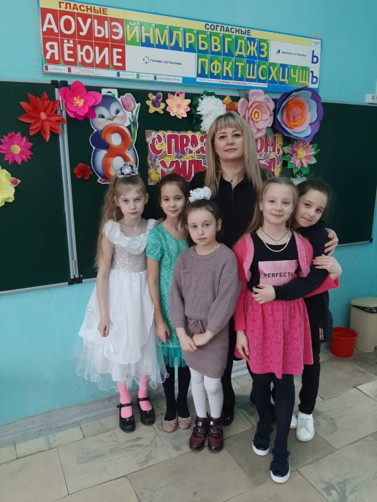

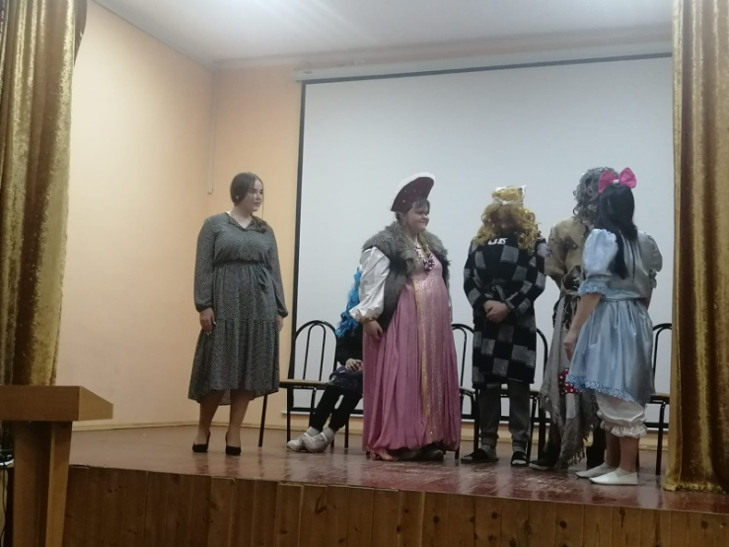
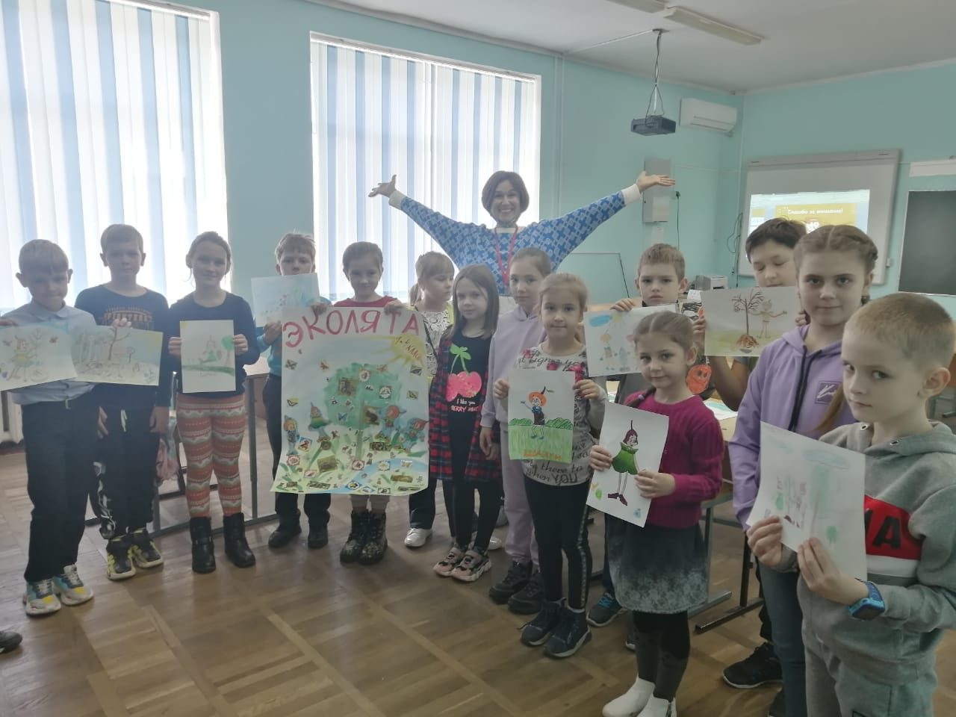
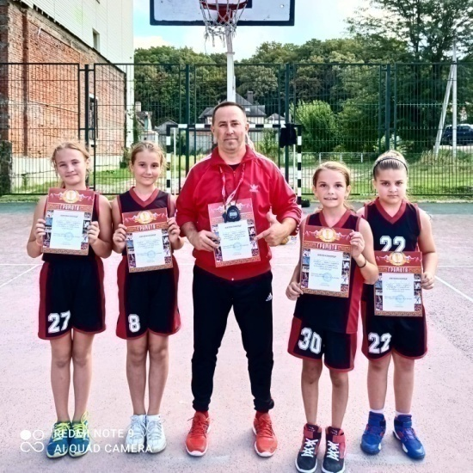
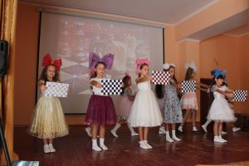
Рисковый профиль
«Пониженный уровень школьного благополучия»
Организация и проведения праздников в школе
Участие в театральных постановках
Участие в ЭКО – акциях, волонтерской деятельности
Участие в танцевальной студии «Конфети»
Участие в спортивных мероприятиях

Slide 16
Рисковый профиль
«Высокая доля обучающихся с рисками учебной неуспешности»
Симптомы проблемы:
Низкий уровень учебной мотивации
низкие общие и качественные показатели за учебные периоды;
низкие показатели мониторинговых исследований, ВПР.

Slide 18

Направления деятельности по рисковому профилю «Высокая доля обучающихся с рисками учебной неуспешности»
Самодиагностика по выявлению обучающихся с низким уровнем мотивации
Постановка задач, определение комплексных мер и критериев оценивания результативности, анализ ресурсов.
Реализация комплексных мер, оценка эффективности результатов
1.Психолого- педагогическая помощь.
2.Обновление внеурочной деятельности .
3.Развитие моделей наставничества «учитель-ученик», «ученик – ученик».
4.Ранняя профессионализация.
5.Участие в интеллектуальных состязаниях, онлайн- уроках.
6.Развитие функциональной грамотности.
7.Активизация Родительских лекториев.
Для оценки эффективности использовались аналитические и статистические данные, сведения, отчеты, а также тестирование, анкетирование,
опрос. Для выявления динамики образовательных результатов обучающихся используются результаты мониторинговых исследований качества образования, ВПР,
ОГЭ, ЕГЭ.
Результаты исследования по выявлению обучающихся с низким уровнем мотивации:
1 классы - 8% ;
2-4 классы - 19% ;
5-11 классы - 12% .

Slide 19
Результаты деятельности по рисковому профилю
«Высокая доля обучающихся с рисками учебной неуспешности»
В связи с предпринятыми комплексными мерами наблюдается тенденция к улучшению качественных учебных показателей.

Slide 20
Рисковый профиль
«Недостаточная предметная и методическая компетентность педагогических работников»
Цель: к концу 2021 года усовершенствовать систему непрерывного профессионального развития и роста профессиональной компетентности педагогических кадров
за счёт повышения педагогического и профессионального мастерства, овладения профессиональными компетенциями;
совершенствования форм, методов и средств обучения;
совершенствования педагогических технологий и внедрения современных технологий обучения.
Разработать школьную Программу профессионального роста педагогов, включающую механизмы выявления дефицитов и обеспечивающую развитие профессиональных компетенций
Актуализировать школьную модель методической службы и организовать ее деятельность по повышению предметной и методической компетентности педагогических работников
Организовать участие педагогов в курсах повышения квалификации, в очном и дистанционном форматах, в практико-ориентированных семинарах на базе образовательной организации.
ЗАДАЧИ

Slide 21
Направления деятельности по рисковому профилю
«Недостаточная предметная и методическая компетентность педагогических работников»

Slide 22
Попробуй сам
Предложи ученикам
Поделись с коллегами
Найди единомышленников
Объедините усилия

Slide 23
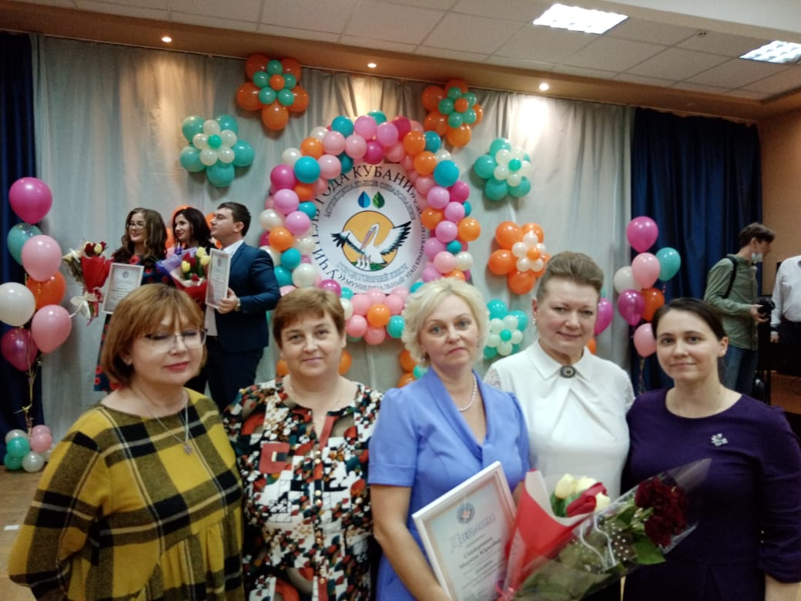
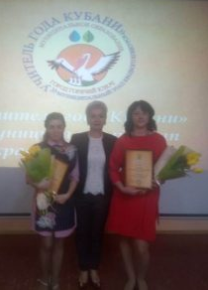

Slide 24
Результаты
Приоритет 1
Качество образовательных результатов
количество детей, задействованных во внеурочной деятельности 1104 чел. (90%);
количество детей, принимающих участие в «Уроке цифры» - 650 чел.(52,9%);
количество детей, принимающих участие в проекте ранней профессионализации школьников «Проектория» - 320 чел.(26 %);
участвуют в уроках по финансовой грамотности 615 чел.(50,1 %);
зарегистрированы на образовательных платформах Учи.ру - 515 чел. (42 %), ЯКласс – 217 чел.(17 %), РЭШ – 115 чел (10%);
во всероссийской олимпиаде школьников в школьном этапе количество участий 5 – 6 классы - 256, 7-8 классы – 386, 9 классы – 429, 10-321, 11-255;
приняли участие в марафоне по функциональной грамотности 516 человек.
Приоритет 2
Повышение компетентности учителей
количество педагогов, прошедших диагностику педагогических компетентностей «Я Учитель» - 35 человек;
курсы повышения квалификации по рисковому профилю «Повышение учебной мотивации» - 17 чел.;
курсы повышения квалификации классных руководителей – 37 человек;
курсы повышения квалификации по предметным областям – 17 человек;
курсы повышения квалификации работы с детьми с ОВЗ – 42 чел;
проведено два семинара с учителями, где даны рекомендации по преодолению низкой мотивации у обучающихся;
реализуются модели наставничества «Учитель – Ученик», в которых задействованы 8 учителей – предметников, осуществляющих индивидуальные занятия с низко мотивированными обучающимися. В каждом классе реализуется модель «Ученик-ученик»;
участие в мероприятиях по развитию функциональной грамотности, 26 чел. участвовали в марафоне функциональной грамотности 6 чел.

Slide 25
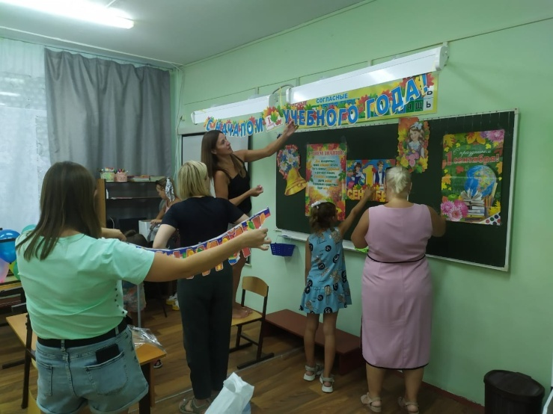
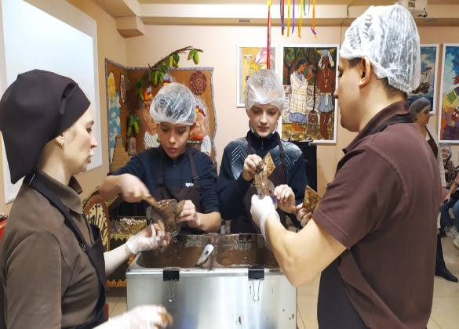
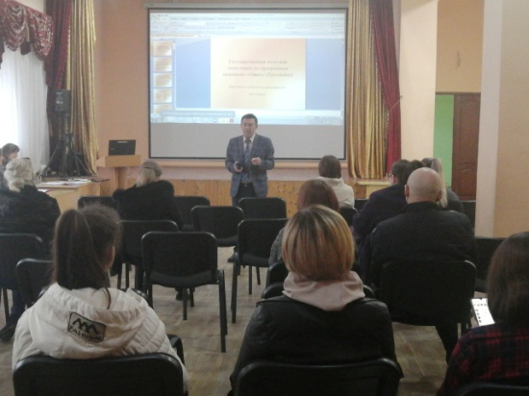
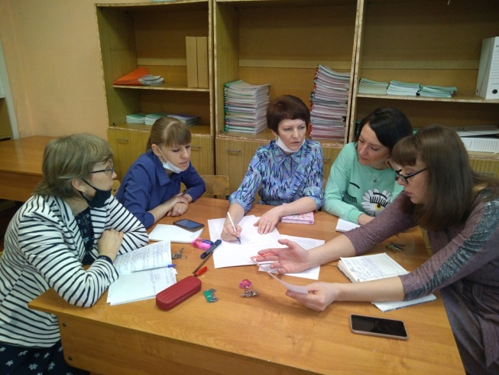
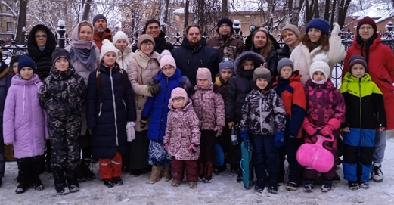
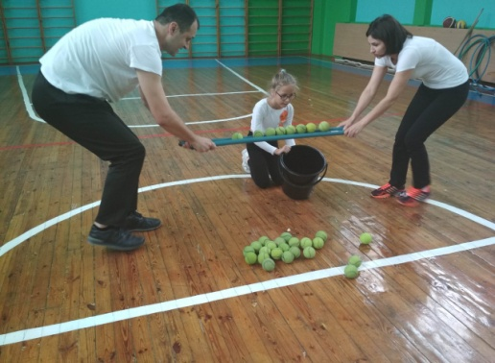
Рисковый профиль
«Низкий уровень вовлеченности родителей»
Участие в организации и проведении праздников в школе
Участие в ранней профессионализации детей
Совместное принятие управленческих решений
Участие в организации и проведении экскурсий
Участие в родительских лекториях
Участие в спортивных мероприятиях

Slide 26
Результаты участия в проекте 500+

Slide 27
Результаты участия в проекте «500+»
Основной государственный экзамен
Год
Успеваемость, %
Качество, %
Средний балл по школе
Средний балл по городу
Средний балл по краю
2018-2019
100
48,4
26,5
24,2
26,7
2019-2020
ОГЭ не проводилось
2020-2021
93,3
58,3
24,6
25,6
25,7
Единый государственный экзамен
Год
Кол-во учащихся
Успеваемость, %
Средний балл по школе
Средний балл по городу
Средний балл по краю
2018-2019
58
100
69,5
70,4
73,3
2019-2020
17
100
68,4
68,5
73,6
2020-2021
38
100
69,1
71,0
74,0

Slide 28





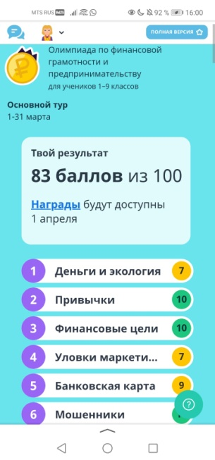

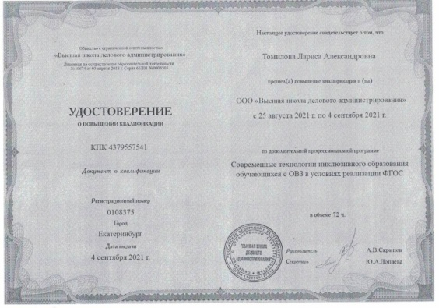
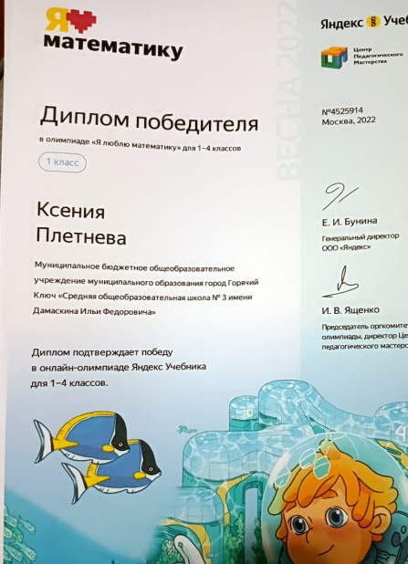
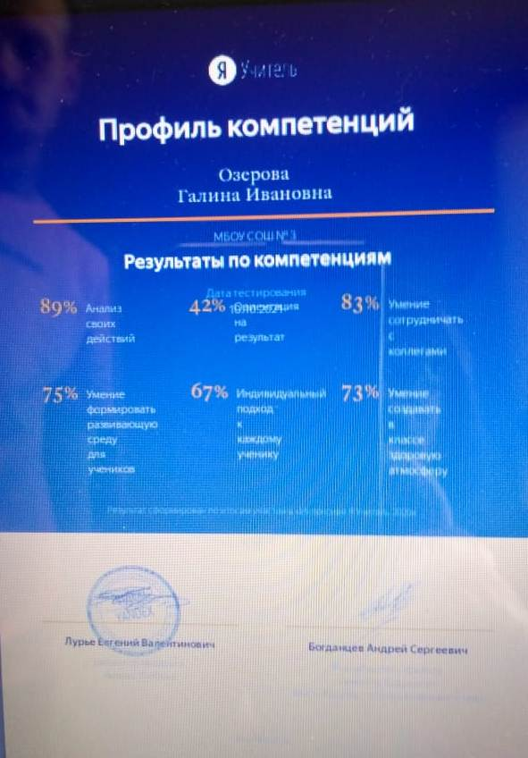

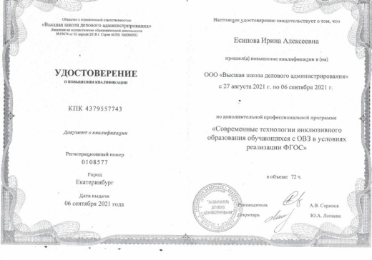
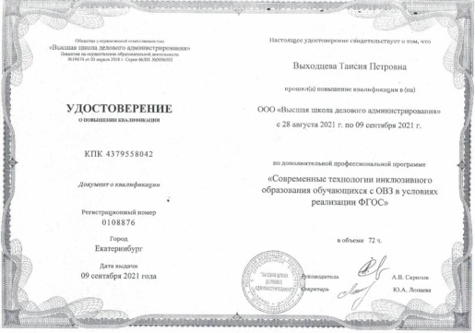




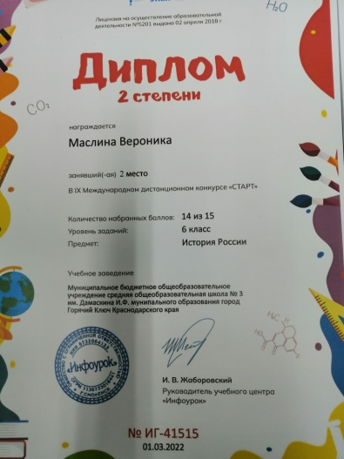

Результаты участия в проекте 500+

Slide 29
СПАСИБО ЗА ВНИМАНИЕ!

